Slide 1
献立作成/発注システムのご提案
2025/7/23

Slide 2
アジェンダ
・献立作成/発注システムの機能一覧
・献立作成/発注システムのその他機能
・本システムで想定される課題と解決策
・システムの構成
・開発の方法
・スケジュール(案)
・お見積り(概算)

Slide 3
献立作成/発注システムの機能一覧(1)
No | 機能 |  | 機能詳細
1 | 食品成分データベース管理機能
 |  | データ登録・更新機能 | 文部科学省公式サイトからダウンロードしたExcelから食品成分データを登録・更新する機能 ・データ検証とExcel形式からデータベース形式への変換 ・変換したデータのデータベースへの一括投入 ・投入するデータと既存データの整合性チェック ・部分更新機能(Excelデータを用いない登録、更新、削除)
 |  | データ検索・閲覧機能 | 登録したデータを表示・検索・印刷を行う機能 ・食材名(部分一致、完全一致)、分類、成分値(カロリー、タンパク質、脂質、炭水化物) ・複数条件でのフィルタ、範囲検索、ソート機能 ・PDFで出力する機能
2 | 献立作成機能
 |  | 料理作成、編集機能 | 新規料理の作成、既存登録料理の編集を行う機能 ・料理名の入力、登録ができる機能 ・食材の選択、追加、削除ができる機能 ・使用量と単位が入力、変更できる機能 ・レシピの詳細が入力できる機能 ・料理をコピーして新しい料理を登録する機能
 |  | 栄養成分計算機能 | 作成した料理の栄養成分を自動で検索する機能 ・カロリーの自動計算ができる機能 ・PFCの自動計算ができる機能
 |  | 献立作成機能作成、編集機能 | 登録済み料理を組み合わせて献立を作成する機能、既存登録献立の編集を行う機能 ・献立の新規作成、登録、変更、削除ができる機能 ・料理の選択、追加、削除ができる機能 ・登録した料理、食材の単位、量が入力できる機能 ・献立をコピーして新しい献立を登録する機能

Slide 4
献立作成/発注システムの機能一覧(2)
No | 機能 |  | 機能詳細
 |  | 料理検索機能 | すでに登録済みの料理を検索、照会する機能 ・料理名、使用食材、栄養成分で検索する機能 ・複数条件でのフィルタ、範囲検索、ソート機能
 |  | 献立栄養成分集計機能 | 献立に登録した料理の栄養成分を集計、表示する機能 ・献立全体の栄養成分を計算する機能 ・料理別の栄養成分を表示する機能 ・栄養成分をグラフ表示する機能
 |  | 献立検索機能 | 献立を検索する機能 ・献立名、含まれる料理、栄養成分で検索、一覧表示する機能 ・一覧表示から選択した献立の詳細を表示する機能
3 | 履歴管理機能
 |  | カレンダー登録機能 | 作成した献立をカレンダーに登録する機能 ・献立をカレンダーに登録、変更、削除する機能
 |  | 履歴検索、一覧表示機能 | 過去に登録した献立を検索、呼び出しできる機能 ・日付、献立名、栄養成分で検索できる機能 ・1か月ごとに献立を一覧できる機能 ・1か月の献立一覧をPDFで出力する機能
4 | 発注計画作成機能
 |  | 献立選択機能 | 食材を発注する献立を選択する機能 ・複数献立を一覧から選択する機能 ・選択した献立を食する人数を入力、変更する機能
 |  | 必要量計算機能 | 発注必要量を計算する機能 ・発注する食材の量を献立、人数から自動計算する機能 ・最小発注単位での切り上げ処理 ・在庫を考慮した発注量変更機能

Slide 5
献立作成/発注システムの機能一覧(3)
No | 機能 |  | 機能詳細
5 | 発注先管理機能
 |  | 発注先登録機能 | 発注先を登録する機能 ・発注先の登録、変更、削除ができる機能 ・発注先情報(名称、住所、連絡先)を登録できる機能 ・発注先ごとの取り扱い食材の設定ができる機能
 |  | 発注先検索機能 | 発注先を検索できる機能 ・発注先名、取り扱い食材、地域での検索を行い、結果を一覧表示する機能 ・一覧表示から選択した発注先の詳細を表示する機能
 |  | 発注履歴管理機能 | 発注先ごとに発注の履歴を管理する機能 ・発注履歴を一覧表示する機能 ・一覧表示された内容を発注先、日付でソート、フィルタを行う機能 ・一覧表示から選択した履歴の詳細を表示する機能
6 | 発注書作成機能
 |  | 発注書作成機能 | 発注内容を確認し、発注書を作成する機能 ・発注計画から発注書の内容を確認、作成する機能 ・発注書の内容について変更できる機能 ・備考、配送希望日を入力できる機能
 |  | 発注書出力機能 | 発注書を出力、送信する機能 ・PDFで出力する機能 ・メールで送信する機能
 |  | 発注履歴作成機能 | 発注履歴を保存する機能 ・発注履歴を保存する機能 ・履歴から発注書を再出力する機能

Slide 6
献立作成/発注システムのその他機能
No | 機能 |  | 機能詳細
1 | ユーザー連絡機能
 |  | 管理者連絡、問い合わせ機能 | ユーザー→システム管理者への連絡ができる機能 ・データ不備の報告機能 ・機能改善要望の連絡機能 ・システムに関する問い合わせができる機能
 |  | システム通知機能 | システム管理者→ユーザーへの連絡ができる機能 ・システムメンテナンスの通知ができる機能 ・データ更新、その他重要なお知らせができる機能
2 | データインポート、エクスポート機能
 |  | 各種データのインポート、エクスポート機能 | 各種データのインポート、エクスポートができる機能 ・食材データ、料理データ、献立データのインポート、エクスポート(Excel,CSV形式) ・データ形式の検証、エラーハンドリング
3 | ログイン機能
 |  | ログイン、ログアウト機能 | Firebase Authenticationを利用したログイン、ログアウト機能

Slide 7
本システムで想定される課題と解決策
・食品成分データベースの最新アップデート、メンテナンス
→ 食品成分データベースは本システムの根幹を成すデータのため、更新、メンテナンスは
システム管理者(弊社側)にて行います。
・

Slide 8

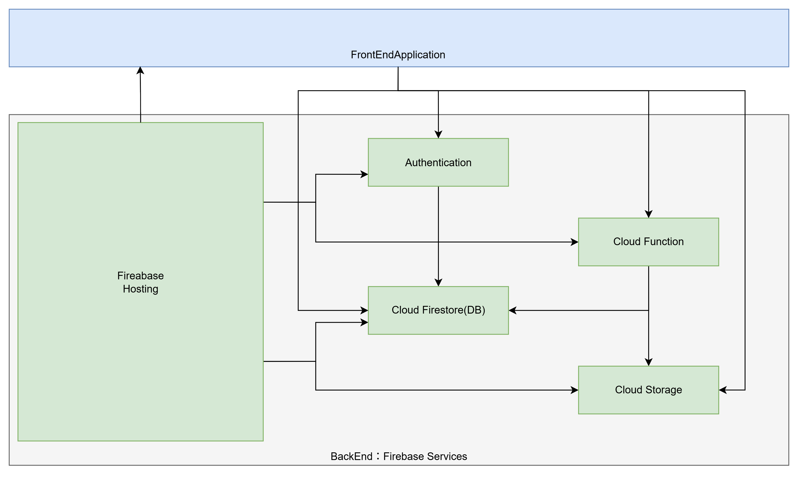
システムの構成
Webブラウザ
利用者

Slide 9










開発の方法
アジャイル(スクラム)での開発を行います
プロダクトオーナー
製品に対して責任を持ち、機能に優先度をつける
スクラムマスター
スクラムプロセスがうまくいくようにする。外部からチームを守る。
チーム
プロダクトの開発を行う。製品の成功に向けて最大限のコミットを行う。
プロダクトバックログ
製品の機能をストーリー形式で記載。POが優先順位をつける。
スプリント計画会議
プロダクトバックログを再度分析・評価し、そのスプリントで開発するプロダクトバックログアイテムを選択する。また選択した項目をタスクにばらす。
スプリント
最大4週間程度のタイムボックス。各ス
プリントの長さは同一。スプリント期間
中は外部からの変更を受け入れない
タスク
毎日の繰り返し
スプリントバックログ
そのスプリント期間中に行うタスクのリスト
振り返り
スプリント中での改善事項を話し合い次に繋げる
出荷可能な製品の増分
繰り返し

Slide 10
スケジュール (案)
2025/10/1
2026/2/末
2026/3/末
開発スタート
β版リリース
データ投入、本稼働
・1，2週間程度のスプリントを繰り返し、システムの完成を目指します。
・状況確認のためスプリント毎に打合せをお願いします。
・スプリントでの成果物が想定のものかどうかの確認を一緒にお願いします。
・デザインについてはレスポンシブ、マテリアルデザインを前提とします。
→レスポンシブデザインは閲覧するユーザが使用するデバイスにデザインを最適化します。
→マテリアルデザインはgoogleのようなデザインです。シンプルで見やすいのが特徴です。

Slide 11
お見積り(概算)
￥5,000,000円
→ \500,000円
・本お見積りはシステム完成時に、著作権並びに隣接する権利を
弊社より貴社に譲渡しないことを前提に右記の金額に値引きいたします。
・本システムは機能の一部(食品成分データベース管理機能-データ登録・更新機能)
をハレコード付随の月額のサービスとして提供します。
※ご利用の場合はハレコードの契約を別途締結してください。

